Slide 1
PHÒNG GIÁO DỤC VÀ ĐÀO TẠO QUẬN LONG BIÊN
TRƯỜNG TIỂU HỌC PHÚC LỢI
TẬP LÀM VĂN
LỚP 5
Cấu tạo bài văn tả cảnh

Slide 2
Những kiểu bài văn miêu tả đã học ở lớp 4 là: tả đồ vật, tả cây cối, tả con vật
Em hãy nêu những kiểu bài văn miêu tả đã được học ở lớp 4 ?

Slide 3
Tập làm văn
CẤU TẠO CỦA BÀI VĂN
TẢ CẢNH

Slide 4
Nhận xét
1. Đọc và tìm các phần mở bài, thân bài, kết bài của bài văn “Hoàng hôn trên sông Hương”. (SGK - trang 11)
Bài văn được chia làm mấy đoạn?

Slide 5
Bài văn gồm 4 đoạn:
Cuối buổi chiều,… rất yên tĩnh này
Huế đặc biệt yên tĩnh lúc hoàng hôn
2. Mùa thu,……..hai hàng cây
Màu sắc của sông Hương từ lúc hoàng hôn đến lúc tối hẳn
3. Phía bên sông,…chấm dứt
Hoạt động của con người bên bờ sông, trên mặt sông từ lúc hoàng hôn đến lúc thành phố lên đèn
4. Câu cuối
Sự thức dậy của Huế sau hoàng hôn

Slide 6
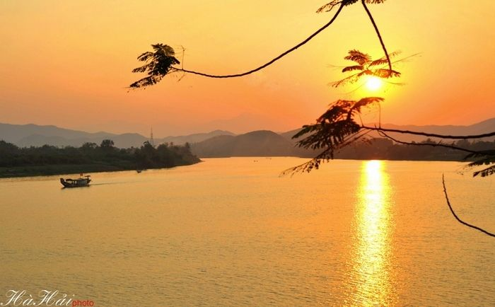

Slide 7
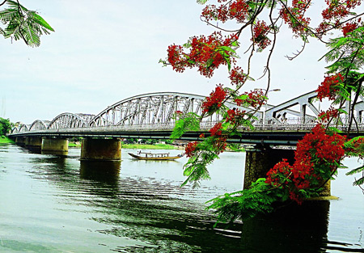

Slide 8
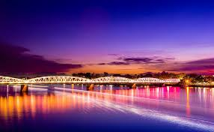

Slide 9
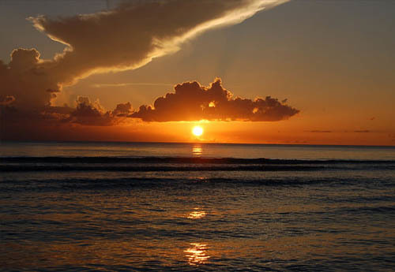
Mây chiều rực rỡ

Slide 10
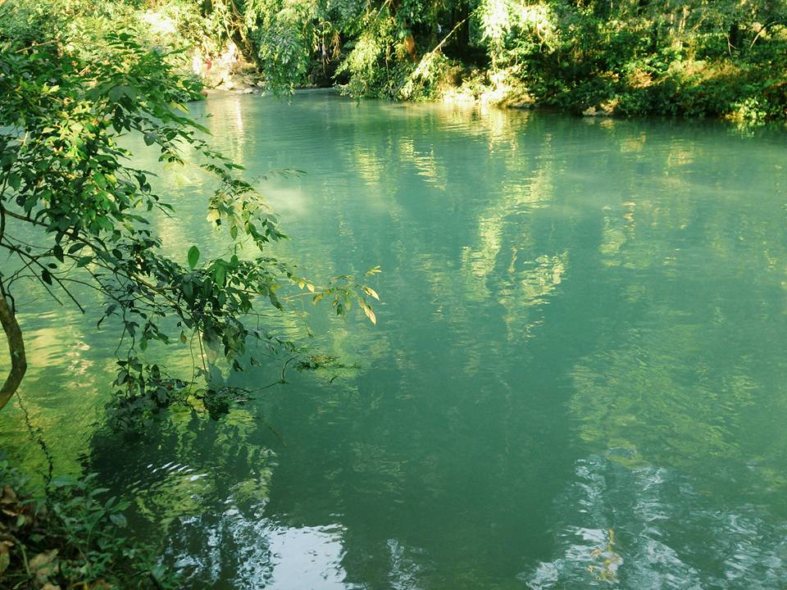
Màu ngọc lam

Slide 11
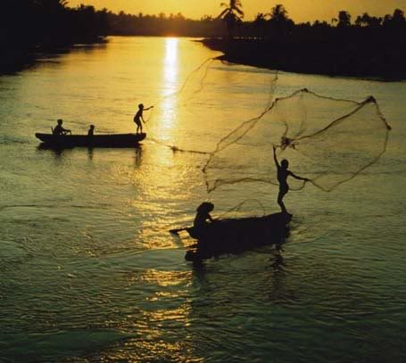
Thuyền chài

Slide 12
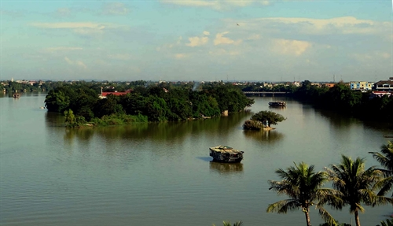
Xóm Cồn Hến

Slide 13
Mở bài: Cuối buổi chiều,…yên tĩnh này | Huế đặc biệt yên tĩnh lúc hoàng hôn
Thân bài: Đoạn 1: Mùa thu,……..hai hàng cây Đoạn 2:Phía bên sông…..chấm dứt | Màu sắc của sông Hương từ lúc hoàng hôn đến lúc tối hẳn Hoạt động của con người bên bờ sông, trên mặt sông từ lúc hoàng hôn đến lúc thành phố lên đèn

Slide 14
Kết bài: Câu cuối | Sự thức dậy của Huế sau hoàng hôn

Slide 15
2. Thứ tự miêu tả trong bài văn “ Hoàng hôn trên sông Hương” có gì khác so với bài “ Quang cảnh làng mạc ngày mùa”
- Phần mở bài của bài “Quang cảnh làng mạc ngày mùa” nói lên nội dung gì?
Giới thiệu màu sắc bao trùm làng quê là màu vàng
- Phần thân bài tác giả miêu tả những gì?
+ Tả màu vàng rất khác nhau của cảnh, của vật
+ Tả thời tiết và con người.

Slide 16
Quang cảnh làng mạc ngày mùa | Hoàng hôn trên sông Hương
- Giới thiệu màu sắc bao trùm làng quê là màu vàng - Tả các màu vàng rất khác nhau của cảnh và vật | - Nêu nhận xét chung về sự yên tĩnh của Huế lúc hoàng hôn - Tả sự thay đổi màu sắc của sông Hương từ lúc bắt đầu hoàng hôn đến lúc tối hẳn

Slide 17
Quang cảnh làng mạc ngày mùa | Hoàng hôn trên sông Hương
- Tả thời tiết và con người | -Tả hoạt động của con người bên bờ sông, trên mặt sông từ lúc hoang hôn đến lúc thành phố lên đèn -Nhận xét về sự thức dậy của Huế sau hoàng hôn
Tả từng bộ phận của cảnh | Tả sự thay đổi của cảnh theo thời gian

Slide 18
II. Ghi nhớ:
Bài văn tả cảnh thường có ba phần:
Mở bài: giới thiệu bao quát cảnh sẽ tả
Thân bài: Tả từng phần của cảnh hoặc sự thay đổi của cảnh theo thời gian
Kết bài: nêu nhận xét hoặc cảm nghĩ của người viết

Slide 19
III. Luyện tập
Mở bài: ( Câu văn đầu) : Nhận xét chung về nắng trưa
Thân bài: Cảnh vật trong nắng trưa. Có bốn đoạn:
Đoạn 1: ( Từ buổi trưa trong nhà…bốc lên mãi) Hơi đất trong nắng trưa dữ dội

Slide 20
Đoạn 2: (từ Tiếng gì xa vắng… hai mi mắt khép lại): Tiếng võng, tiếng hát ru em trong nắng trưa.
Đoạn 3 :( từ Con gà nào… lặng im): Cây cối và con vật trong nắng trưa
Đoạn 4: (từ Ấy thế mà…chưa xong): hình ảnh mẹ trong nắng trưa
Kết bài: (câu cuối) Cảm nghĩ về mẹ

Slide 21
Quan sát và ghi chép lại cảnh của một buổi sáng( hoặc trưa, chiều) trong vườn cây( trong công viên, trên đường phố, trên nương rẫy)

Slide 22
CHÚC CÁC CON HỌC SINH CHĂM NGOAN,
HỌC GIỎI!

